Slide 1

Vue.JS
V-if , V-show
2022 – 01 – 10 | 김성곤

Slide 2


목 차
Ⅰ
V-if
1
II
V-show
5
Ⅰ
Computed
1
III
V-if vs V-show
9

Slide 3
Ⅰ
V-if

Slide 4
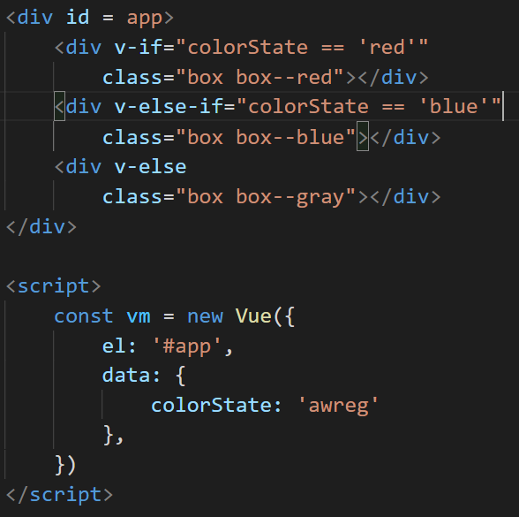
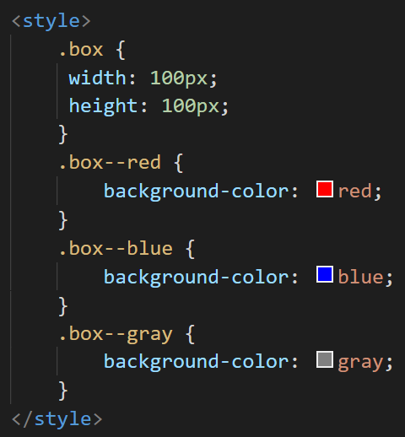

V-if

Slide 5
Ⅰ
V-show

Slide 6
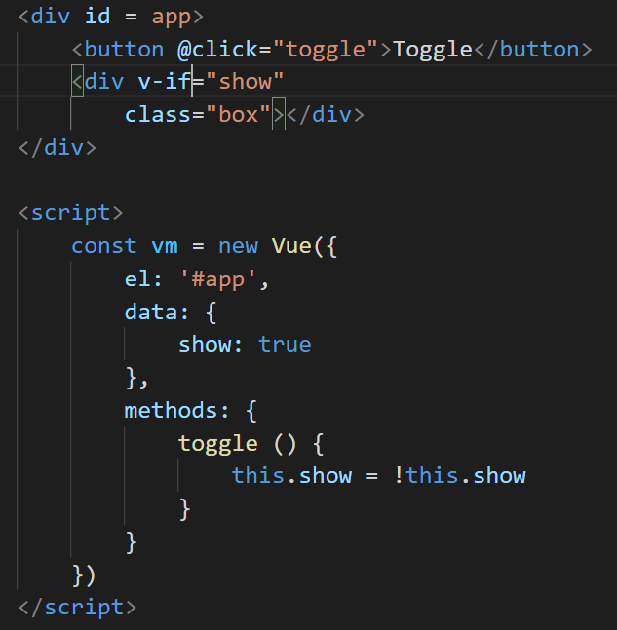


V-show

Slide 7
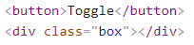
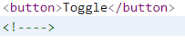
V-show

Slide 8
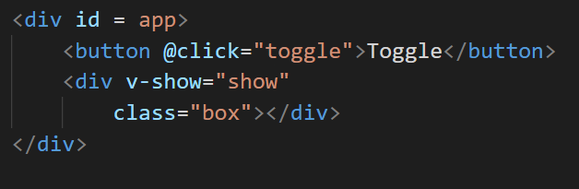
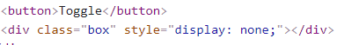
V-show

Slide 9
Ⅰ
V-show

Slide 10
V-if vs V-show
V-if
초기 렌더링 비용 낮음 (컴포넌트, 모든 감시(watch), instance 실제 제거, )
일반적인 경우 또는 특정 데이터를 갖고 있지 않은 경우에 많이 사용
V-show
초기 렌더링 비용 높음 (CSS display 속성만 처리)
자주 바뀌는 요소에 사용

Slide 11

Q&A

